Slide 1
Projeto AURA
Monitoramento Ambiental usando rede mesh de sensores
(Meshtastic + Home assistant)
Gabriel Miranda João Magno Pedro Henrique

Slide 2


Ideia geral do Projeto AURA
Utilizar framework Meshtastic para construir uma rede em malha de sensores com alto alcance usando LoRa;
Utilizar Home Assistant com tópicos MQTT para realizar o monitoramento desses dados.

Slide 3

Comunicação e controle off-grid: aplicação generalizada
Comunicação de longo alcance
Criptografia e segurança
Rede mesh
Baixo consumo de energia
Programação via OTA (incluindo via rádio)
Envio de informações de sinal, energia, telemetria, texto e controle
Carregamento solar
Protocolo de comunicação completo, com diversas configurações
Android, Apple, Web server, MQTT, Python…

Slide 4
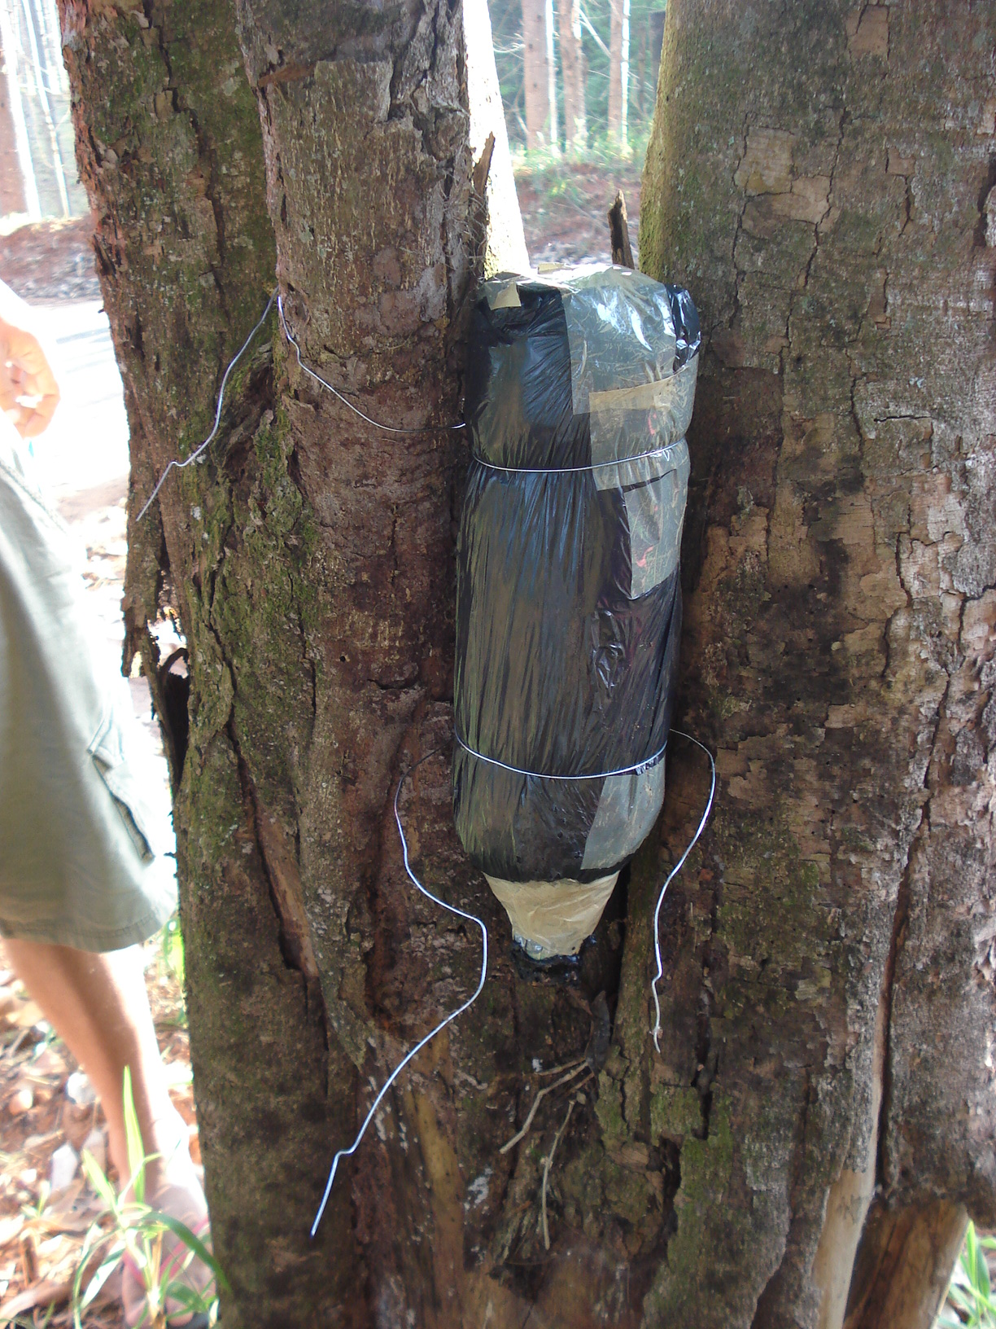
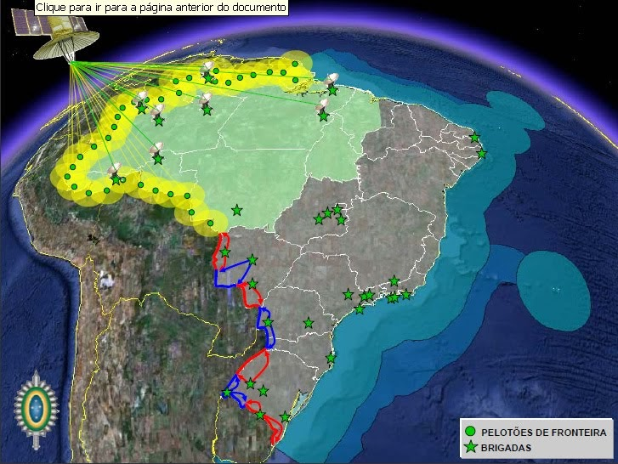
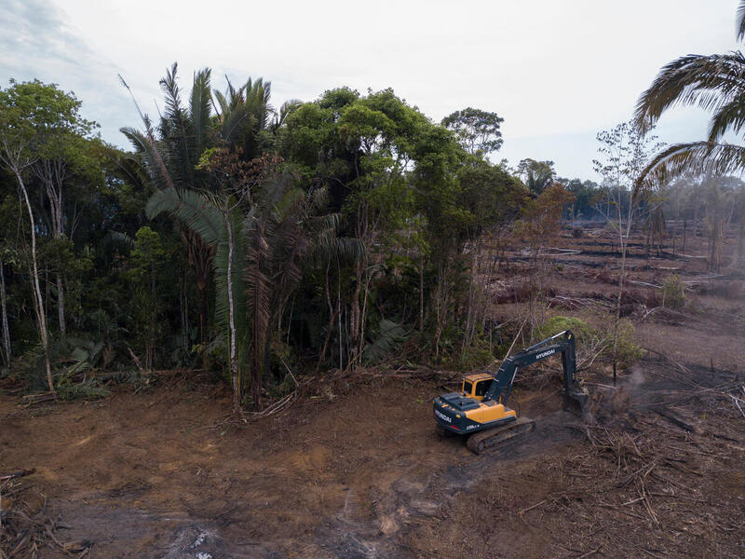
Possibilidades de Aplicação

Slide 5
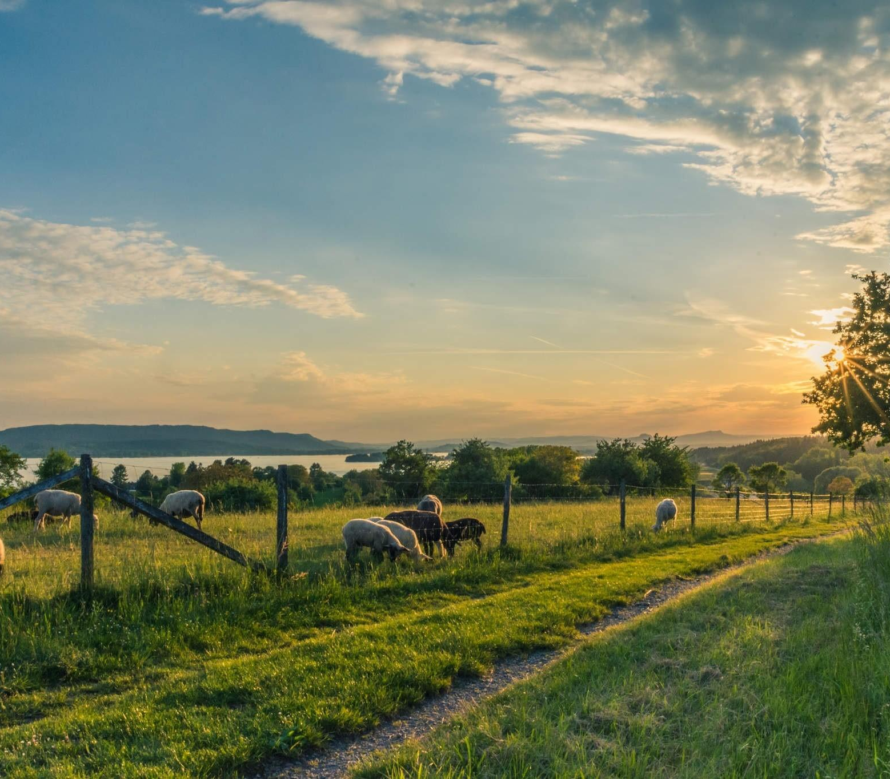
Problemática escolhida: previsão do microclima em ambientes rurais
Gestão Otimizada de Recursos Hídricos
Eficiência na Aplicação de Insumos
Manejo Assertivo de Pragas e Doenças
Planejamento Preciso das Operações Agrícolas
Mitigação de Riscos e Aumento da Produtividade

Slide 6
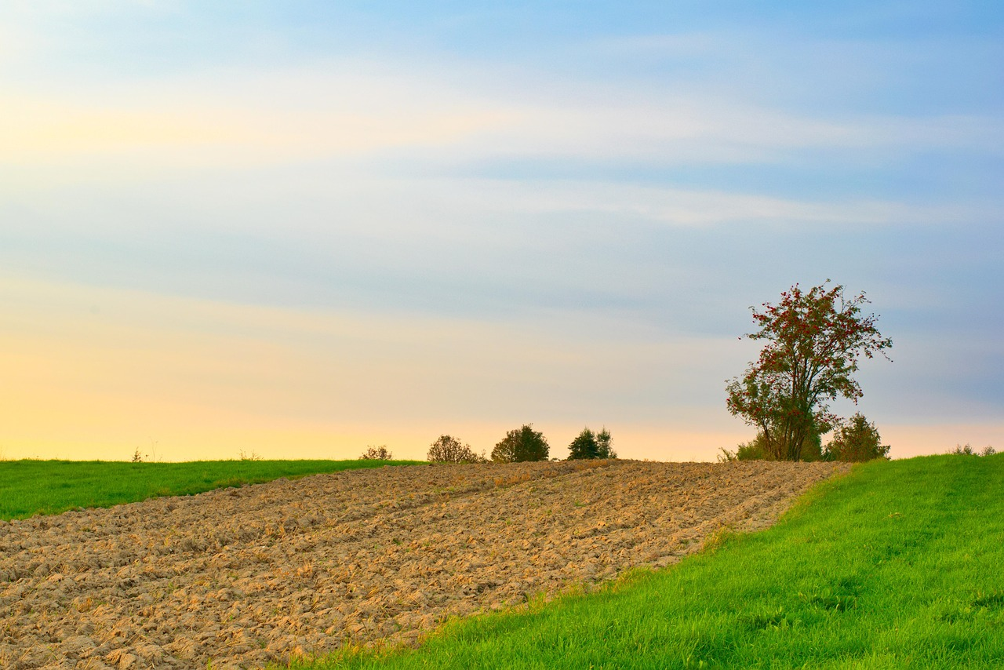

Ambiente remoto/rural
Ambiente urbano
Cenário ideal, estações podem ser instaladas no topo das árvores (maior altitude melhora a qualidade do canal de comunicação LoRa)
Cenário possível, mas não ideal (alta interferência de outros sinais)

Slide 7
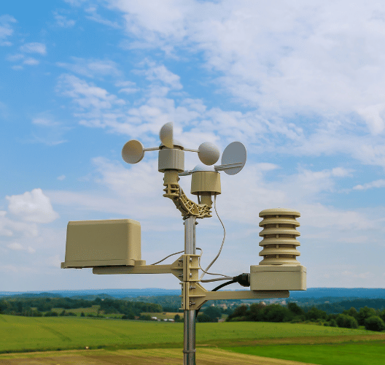
O que o projeto agrega?
Coleta de dados para o treinamento de modelos de IA eficientes e adaptativos
Baixo custo
Controle e comunicação a longas distâncias e off-grid
Rede mesh (múltiplos pontos de coleta)
Segurança

Slide 8
Materiais Usados
Componente | Quantidade | Função
Placa Heltec WiFi LoRa 32 V3 | 2 ou + | 1 gateway MQTT, 1 ou mais nós sensores
Sensor BME280 | 1 por nó | Temperatura, Umidade e Pressão
Sensor de Luz e UV (LTR-390) | 1 por nó | Luminosidade e Índice UV
Sensor de Luz Alternativo (ex: OPT3001) | 1 por nó | Alternativa para medição precisa da luz ambiente
Sensor PIR (HC-SR501) | 1 (opcional) | Detecção de presença (alerta de segurança)
Bateria / Fonte / Painel Solar | 1 por nó | Alimentação autônoma dos módulos em campo
Raspberry Pi 4 (ou similar) | 1 (opcional) | Hospedagem local do broker MQTT e banco de dados
Protoboard e Jumpers | 1 kit | Conexões de prototipagem

Slide 9
Tecnologias Utilizadas
Meshtastic e Home Assistant

Slide 10

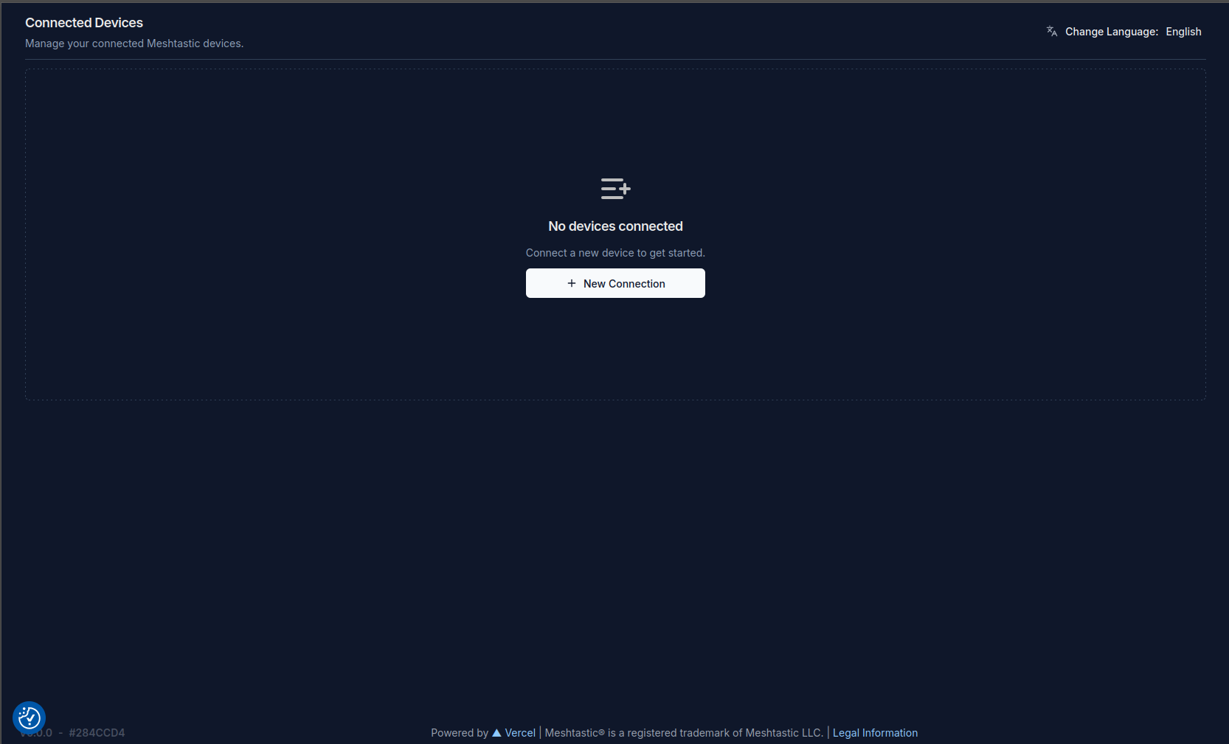

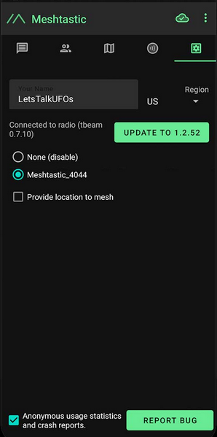
MESHTASTIC
O Meshtastic é um sistema de comunicação open source que cria redes em malha (mesh) descentralizadas usando rádios de baixo custo com tecnologia LoRa, permitindo o envio de mensagens de texto e dados de GPS a longas distâncias sem depender de internet ou cobertura de celular.
Cada dispositivo na rede funciona como um repetidor, fortalecendo e expandindo o alcance da comunicação, o que o torna ideal para atividades ao ar livre, áreas remotas e situações de emergência. A comunicação é segura, com criptografia de ponta a ponta, e a interação é feita através de um aplicativo de smartphone que se conecta ao rádio por Bluetooth.

Slide 11
Como o Meshtastic foi utilizado
Utilizar Meshtastic para construir rede em malha de sensores com alto alcance usando LoRa;
Criação da rede: Criar uma rede de comunicação mesh via rádio LoRa, permitindo que os nós sensores transmitam dados por longas distâncias.
Gerenciamento de dispositivos: O firmware do Meshtastic controla o hardware dos nós (leitura dos dados dos sensores (telemetria), modo deep sleep) e encaminha pacotes de dados do gateway para o servidor via MQTT.

Slide 12
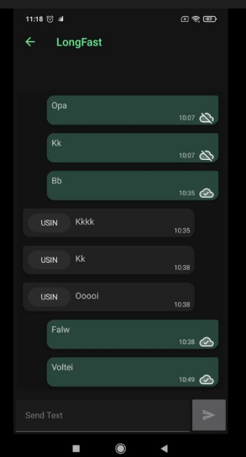
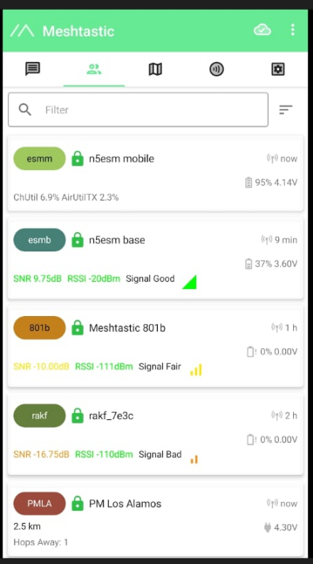
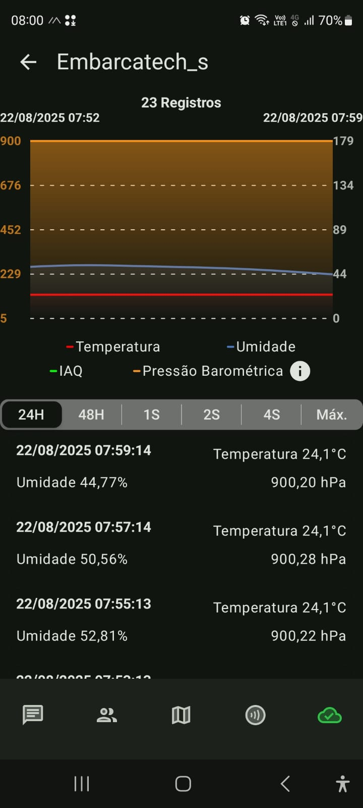
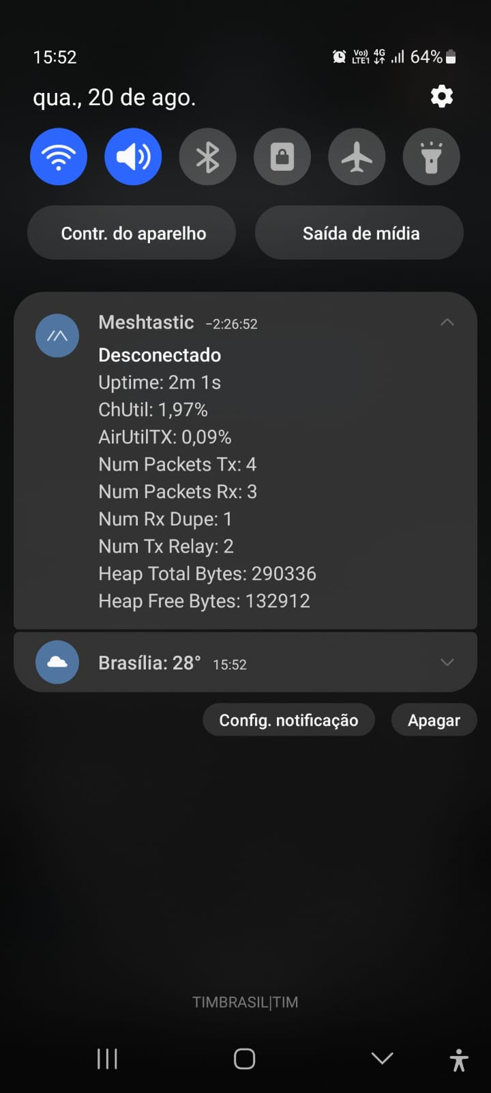
Telas Meshtastic App

Slide 13
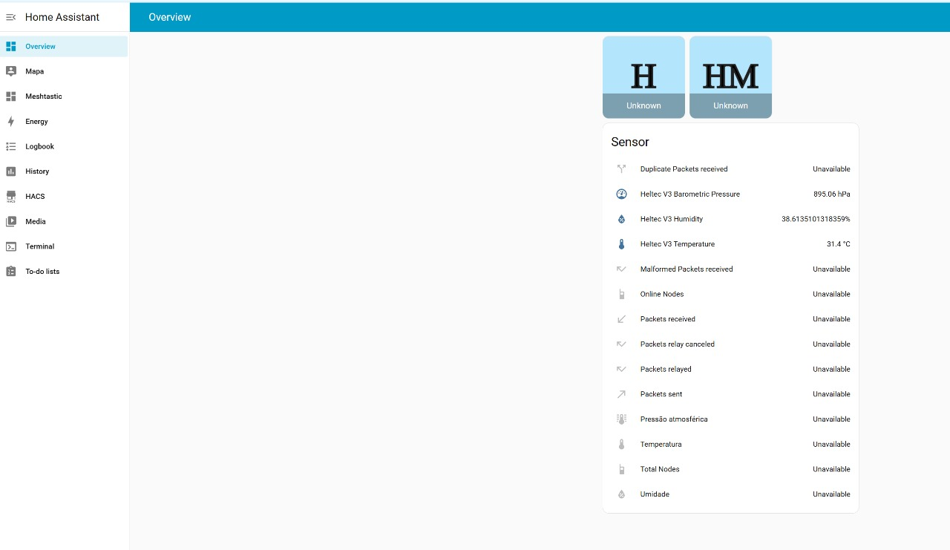
HOME ASSISTANT
O Home Assistant é uma plataforma de automação residencial de código aberto, gratuita e poderosa, projetada para ser um “cérebro central”. Seu principal objetivo é integrar e unificar dispositivos de marcas e protocolos diferentes em uma única interface, permitindo que todos conversem entre si.
Ele roda em um hardware dedicado dentro da sua casa (como um Raspberry Pi ou um PC de baixo custo) com privacidade e controle local, garantindo que suas automações e dados pessoais não dependam de servidores na nuvem, funcionando até sem internet. O usuário pode criar desde simples rotinas até cenários complexos e personalizados que reagem à sensores e condições diversas, oferecendo um alto nível de personalização e controle.

Slide 14
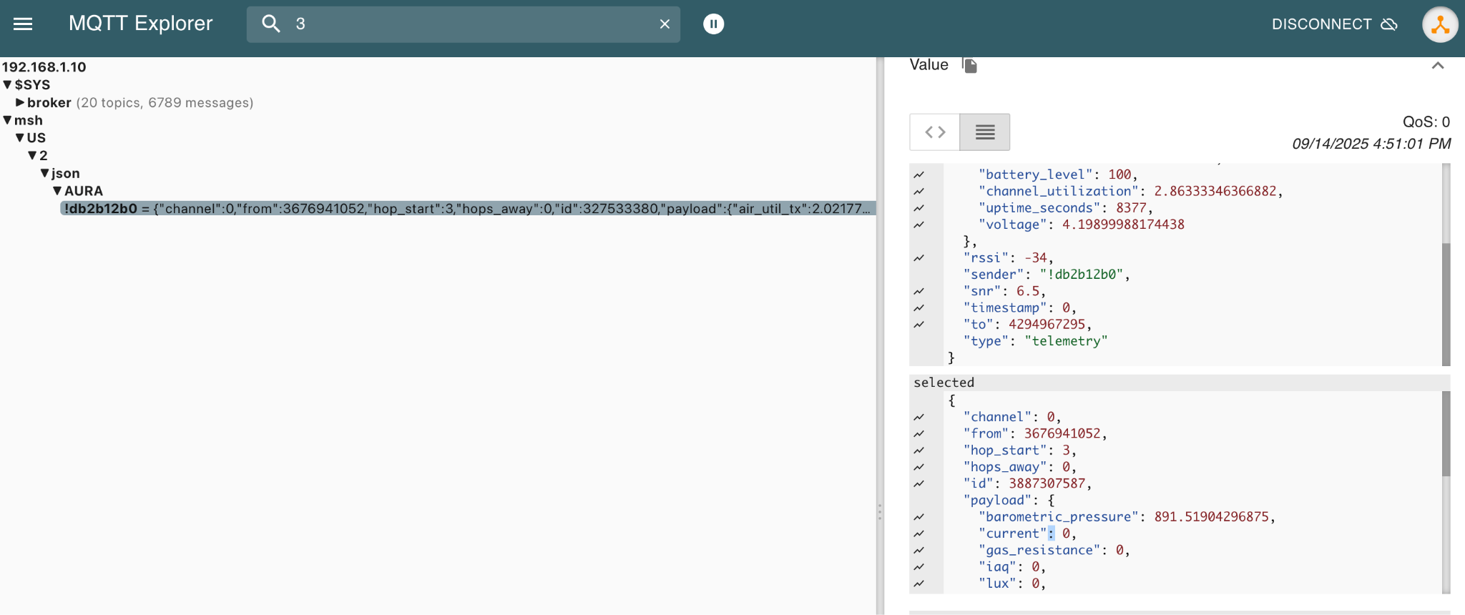
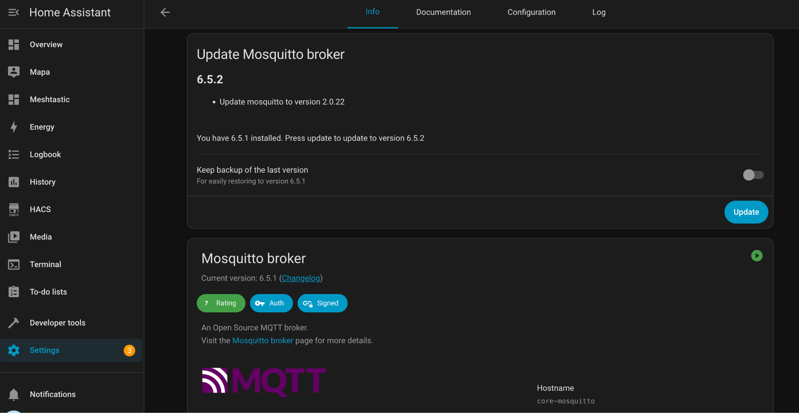
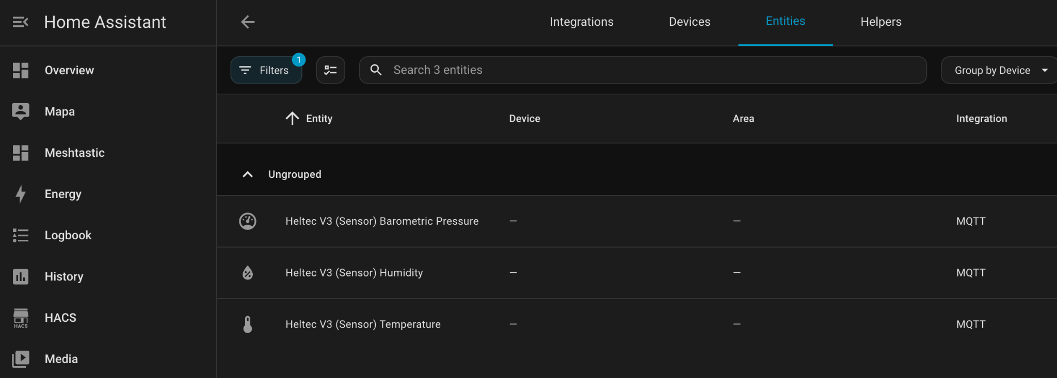
Mqtt

Slide 15
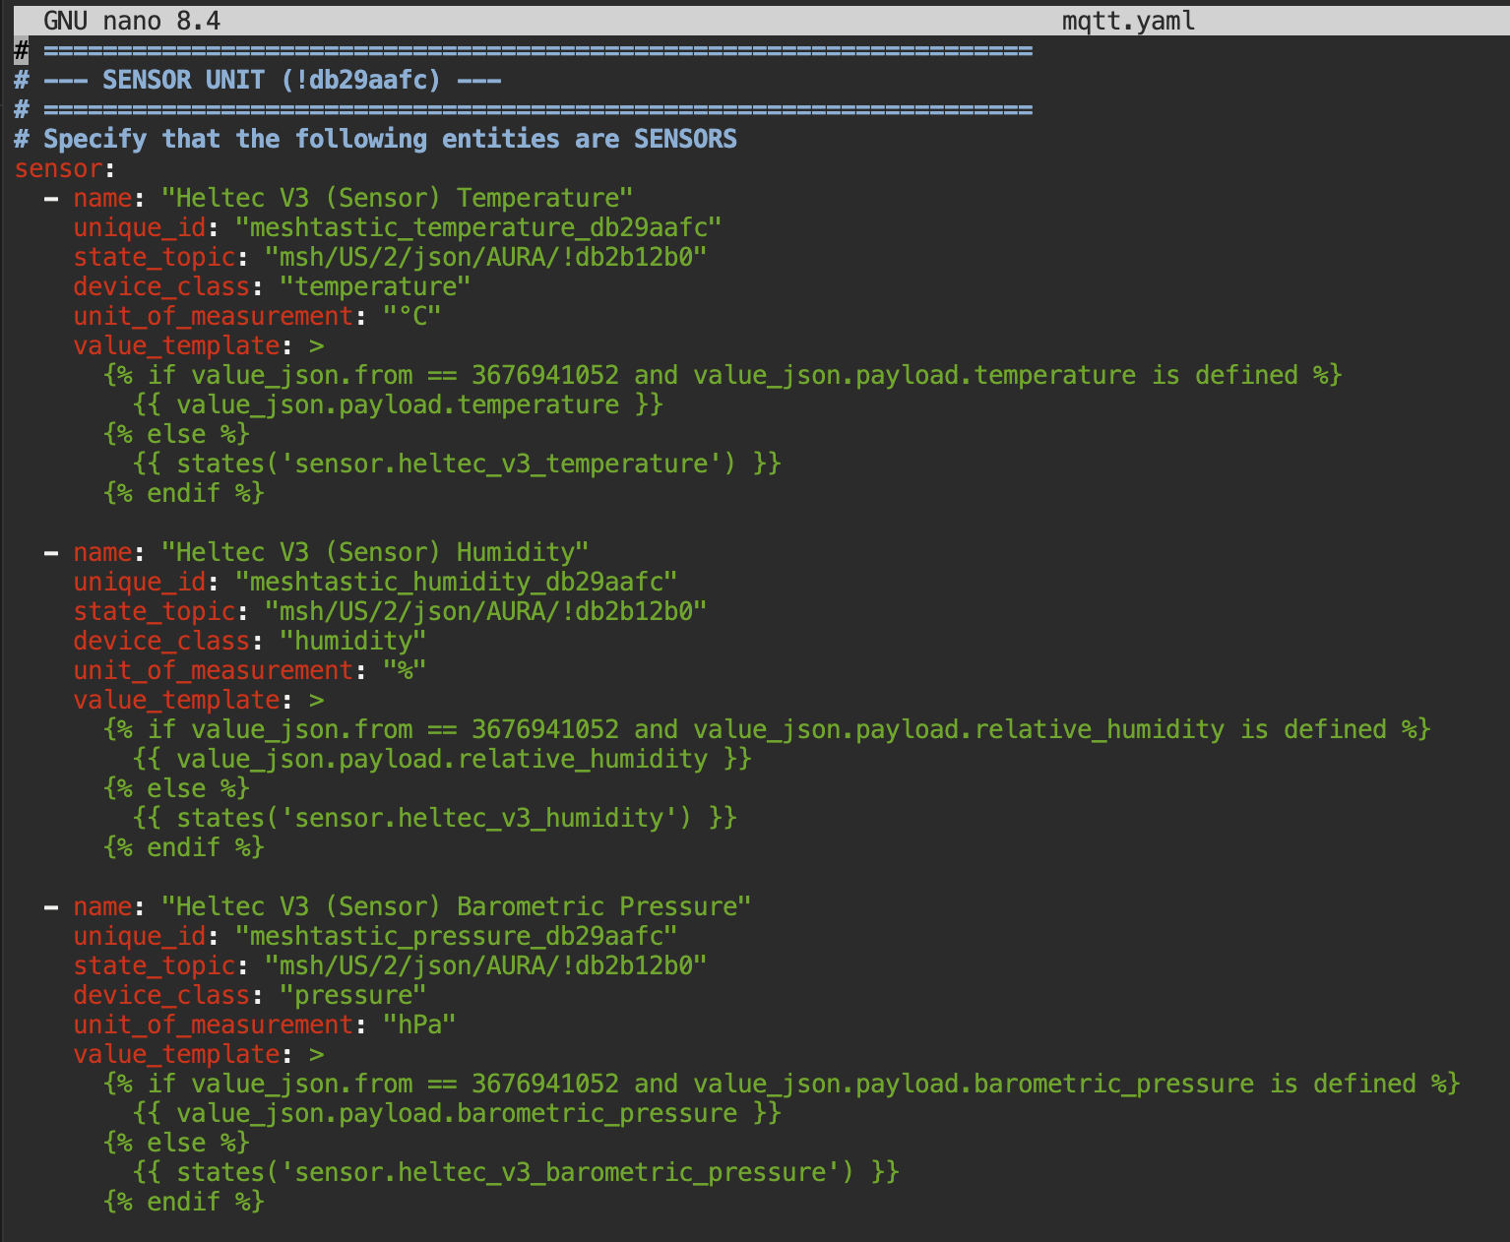
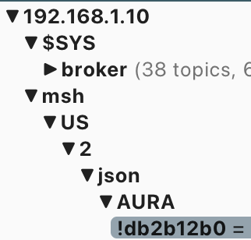
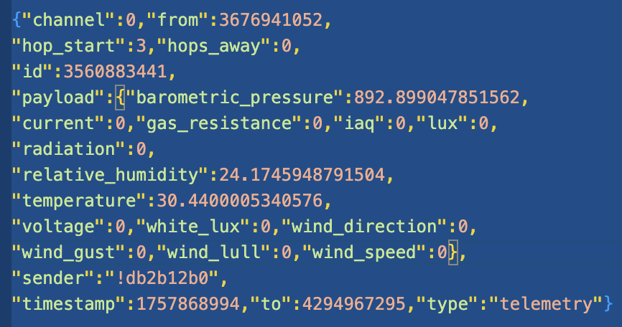
mqtt.yaml

Slide 16
Como o Home Assistant foi utilizado
Utilizar Home Assistant com tópicos MQTT para realizar o monitoramento desses dados.
Centralização e Armazenamento de Dados: Armazenar os dados coletados em um banco de dados robusto.
Automações: Criar rotinas e alertas automáticos baseados nos dados dos sensores.

Slide 17
Nós da rede
Estação
base
Estação de sensor
Dispositivo mobile
Central
(home assistant)

Slide 18


Testes
de
alcance
Resultados
Alcance desejado de pelo menos 2 quilômetros é cumprido. Isso faz com que seja viável instalar a solução em campos de plantação (ambientes abertos com poucas árvores).
Para melhor cobertura, por exemplo em ambientes urbanos, pode-se aumentar a concentração das estações (vantagem da rede mesh).

Slide 19
Obrigado!

